Slide 1
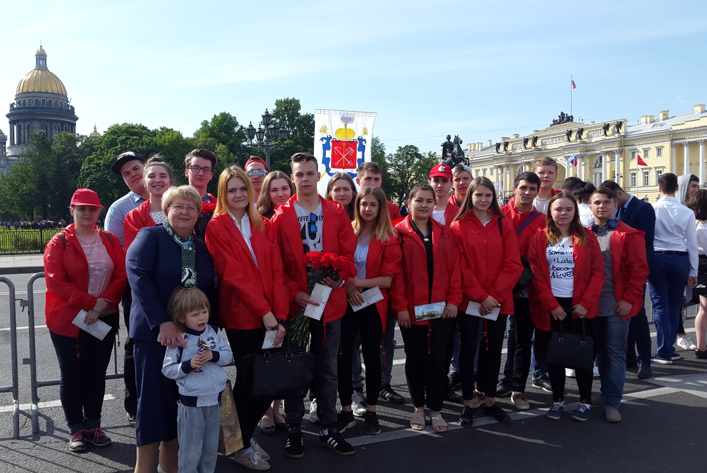
Санкт-Петербургское движение добровольцев
«Наше будущее в наших руках»
Дворец учащейся молодежи Санкт-Петербурга
тел. 8 (812) 417-27-24
эл.почта: org_mass@mail.ru
Петрова Елена Юрьевна, педагог-организатор

Slide 2
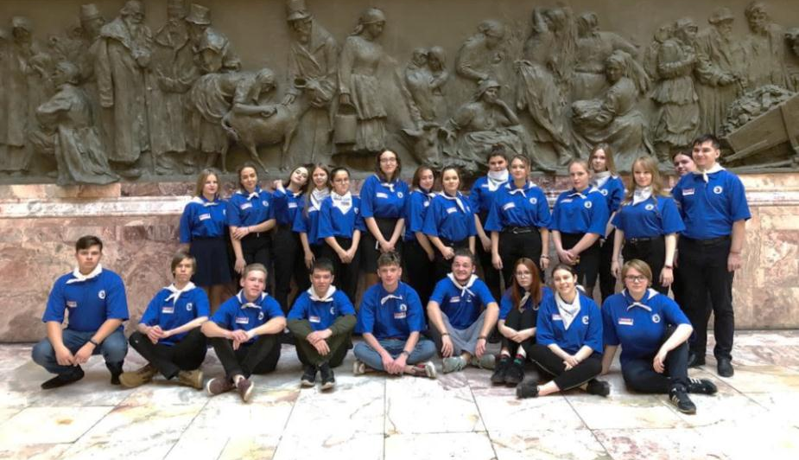
В течение 2020-2021 учебного года привлечь к работе Санкт-Петербургского движения добровольцев «Наше будущее в наших руках» и сопроводить 48 активистов профессиональных образовательных учреждений по их «Дорожной карте» развития в добровольческой деятельности, при этом проводя для них тренинговые программы по выбранным направлениям деятельности и обучение от ведущих экспертов в области добровольчества в Санкт-Петербурге, в результате реализации проекта в конце учебного года будет проведено городское мероприятие, подготовленное обученными добровольцами.
Вовлечение в работу Движения учащейся молодежи СПб
Формирование единого Штаба движения
Реализация социальных инициатив
Направления деятельности:

Slide 3
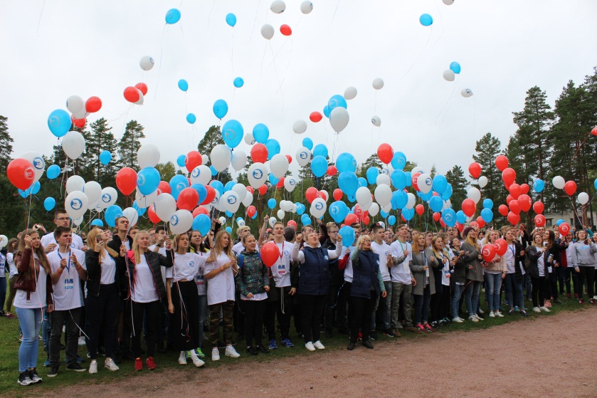
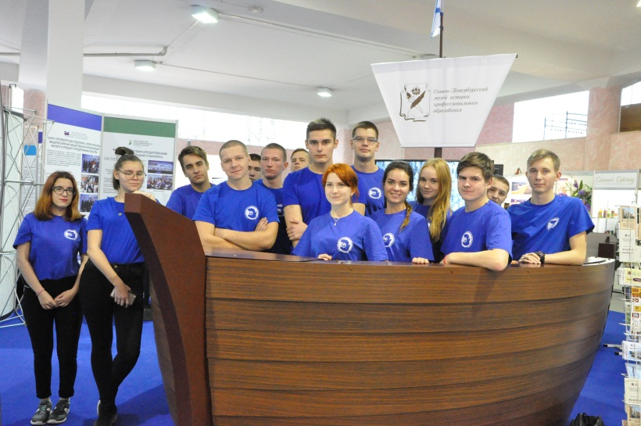
Подготовлена вступительная программа по привлечению внимания к проекту на 300 человек (Слет Санкт-Петербургского движения добровольцев «Наше будущее в наших руках» в сентябре
Выявлены 48 заинтересованных добровольцев, составлены их личные «дорожные карты» развития в добровольчестве
Проведена программа обучения для добровольцев, в соответствии с их интересами
Разработаны не менее 5 добровольческих проектов, которые будут апробированы в течение следующего учебного года

